Slide 1

PROYECTO “Agente AI contable”

Slide 2

PROYECTO “Agente AI contable”
Antonio Loza
ingeniería informática
programación del agente AI
INTEGRANTES DEL PROYECTO
Leandro marcelo
Ingeniera informatica
Desarrolla el agente AI, construir arquitectura adecuada para nuestro proyecto

Slide 3
PROYECTO “Agente AI contable”
DESCRIPCIÓN DEL PROYECTO
Problema o dolor
Proceso manual de descarga y registro de facturas, lento y con errores.
Las PYMES no cuentan con herramientas accesibles para integrar facturas tributarias.
El registro contable manual limita productividad y retrasa decisiones financieras.
Propuesta de solución
Agente AI que automatiza la descarga y registro en el sistema contable.
MVP que extrae y clasifica facturas automáticamente con bots y IA.
Sistema automatizado con IA/ML que procesa y registra facturas en minutos.

Slide 4
PROYECTO “Agente AI contable”
Objetivo General
Diseñar e implementar un agente de inteligencia artificial contable capaz de automatizar el proceso de descarga, clasificación y registro de facturas desde la SUNAT hacia un sistema contable, aplicando metodologías de ingeniería de software, gestión de proyectos y aseguramiento de calidad.
Objetivos Específicos
Automatizar la extracción de facturas en formato XML mediante el uso de RPA y APIs tributarias.
Clasificar facturas con técnicas de IA/ML, asegurando precisión en la categorización contable (gastos, activos fijos, insumos, etc.).
Desplegar el sistema en entornos escalables con Docker (desarrollo, staging y producción).
Validar el MVP con clientes piloto reales, evaluando su impacto en reducción de tiempo y errores en procesos contables.

Slide 5
PROYECTO “Agente AI contable”
Alcance
Limitaciones
Automatización de la descarga, clasificación y registro de facturas mediante IA.
Validación del MVP con 10 clientes piloto reales.
Implementación de arquitectura en contenedores (Docker) y pipeline CI/CD.
Generación de documentación técnica y comercial para su futura escalabilidad.
Dependencia del portal SUNAT y posibles cambios en su funcionamiento.
Precisión del modelo condicionada a la calidad de los datos de entrenamiento.
Alcance inicial limitado a un único sistema contable.
Posibles retrasos en la retroalimentación de los clientes piloto.

Slide 6

PROYECTO “Agente AI contable”
Metodología de trabajo para el desarrollo del proyecto
Metodología Ágil (Scrum): se trabajará en sprints cortos con entregables funcionales, priorizando retroalimentación continua y adaptabilidad.
Fase 1: extracción automatizada de facturas (RPA/APIs
Fase 3: registro automatizado en el sistema contable.
Fase 2: clasificación con IA/ML

Slide 7
PROYECTO “NOMBRE DEL PROYECTO”
Release Plan del desarrollo del proyecto
* Utilizar cronograma de inicio, indicando el cumplimiento al término del proyecto
Sprint 2 (Semana 3 – 4)
Optimización de bots/APIs para extracción. Inicio de entrenamiento del modelo IA/ML con dataset de facturas.
Sprint 3 (Semana 5 – 6)
Desarrollo del clasificador contable y pruebas internas de precisión. Integración con pipeline de pruebas automatizadas.
Sprint 1 (Semana 1 – 2)
Configuración de entornos (Docker, CI/CD). Desarrollo inicial del módulo de extracción automática de facturas XML desde la SUNAT.
Sprint 4 (Semana 7 – 8)
Implementación del módulo de registro automatizado en el sistema contable. Validación en entorno de staging.
Sprint 5 (Semana 9 – 10)
Pruebas integrales de todo el MVP. Ajustes de seguridad y rendimiento. Preparación de la versión candidata.
Sprint 6 (Semana 11 – 12)
Validación con 10 clientes piloto reales. Recopilación de retroalimentación. Documentación final técnica y académica.

Slide 8
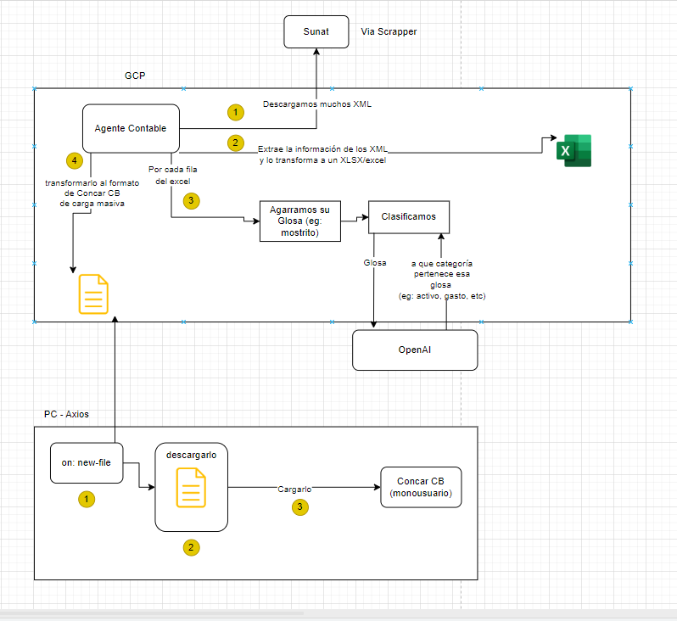
PROYECTO “NOMBRE DEL PROYECTO”

